Slide 1
Seguretat i patrons biomètrics
Bogdan Marcut, Marc Ferrer Margarit, Ixent Gallego, Roc Granada

Slide 2
Objectiu
Actualment unes de les aplicacions més importants de la visió artificial és la seguretat.
L’objectiu principal és aconseguir seguretat utilitzant patrons biomètrics, com les empremtes, cares o imatges de retina.
La principial raó és augmentar el nivell de seguretat dels sistemes i que sigui més difícil esquivar-los.

Slide 3
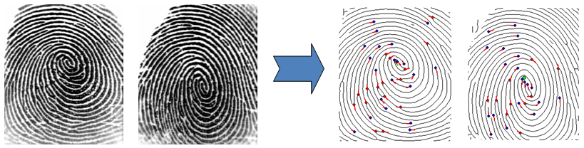
Com es soluciona el problema
En aquest cas el problema es soluciona partint d’una base dades que emmagatzema, per exemple, totes les empremtes dactilars.
Una vegada es té una base de dades quan s’escaneja una nova empremta és busquen els punts amb major concentració de punts singulars. Bàsicament és trobar els punts similars entre empremtes, buscar un patró per tal de comparar-lo amb altres empremtes.

Slide 4
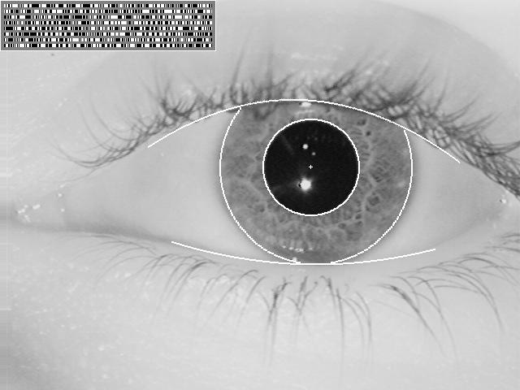
Com es soluciona el problema?
Un altre cas és el de imatges de retina. Per tal de solucionar aquest problema primer de tot s’extreu les zones d’interès de la imatge de la retina.
Una vegada tenim les zones apliquem histogrames i després incrementem el contrast per tal d’extreure l’iris de la imatge.
Finalment es transforma la imatge obtinguda aplicant un descriptor de imatge(HOG) per tal de poder-la comparar més tard.

Slide 5
Possibles extensions
Una extensió al reconeixement de retina és a nivell de càmeres en les quals al fer una fotografia la càmera reconeix la cara i les diferents persones.

Slide 6
Relació amb l’asignatura “Visió Artificial” cursada a la UB
En aquesta assignatura hem après a trobar punts comuns entre imatges i a separar els punts més importants d’aquestes, en aquest cas, similitud entre les empremtes o extreure l’iris.
També ham aprés a trobar descriptors d’imatges que ens permetran trobar objectes en imatges. En aquest cas a fer un descriptor de l’iris per identificar-lo.

Slide 7
Conclusions i observacions
El camp de la visió artificial en la seguretat en permet millorar els sistemes de seguretat per tal que aquests siguin menys propers a ser burlats i utilitzar empremtes i retines, que són parts que costen de falsificar, com contrasenyes per aquests sistemes.

